Slide 1
“DEMO ERROR” Игра на PyGame by Фёдор Ионов, Назарцев Кирилл

Slide 2
Идея игры на PyGame
2D-стиль | 2D-стиль был использован для более ретростилистического стиля игры
Символы | Стилистика так же подчёркивается формой игрока, стенок уровня, формой Босса
Начальный экран | Присутствует экран начала
Цвет | Цвет является ярко-зелёным для поддержания стилистики игры – “Ошибка”
Ретро звуки | Используется звуки как в классических играх 2000-х годов
Геймплей | Геймплей игры состоит в уворачивании от падающих квадратов и стрельба по ним

Slide 3
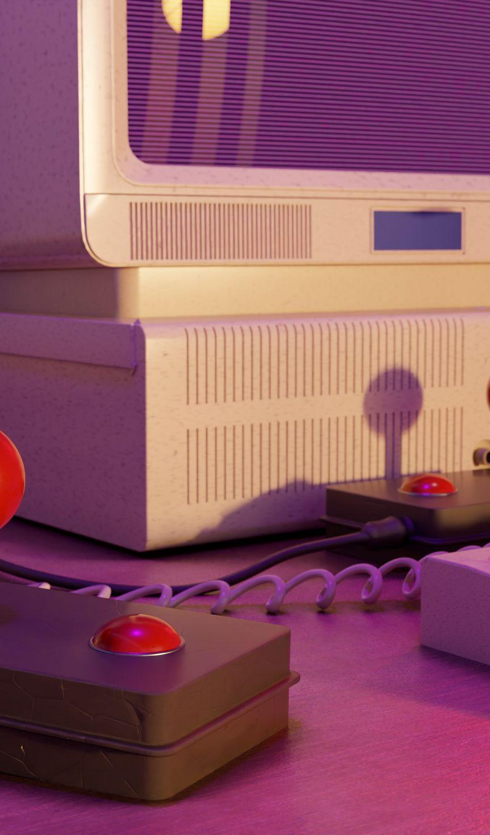
Разработка 0.1
При разработке игры использовались следующие библиотеки:
Pygame
Sys
Os
Были реализованы следующие классы:
Title (класс для создания препятствий)
Person (класс для создания игрока)
Boss (класс для создания Босса)
TargetDown (класс падающих объектов)
Были реализованы следующие функции:
Draw_cursor (функция для отрисовки курсора)
Create_level (функция создания уровня)
Draw_health_bar (функция отрисовки здоровья Босса)
Decrease_boss_health(функция уменьшения здоровья Босса)
Start_menu (функция отображения стартового меню)
Reset_game (функция сброса игры при проигрыше)
Victory_menu (функция отображения меню победы)

Slide 4
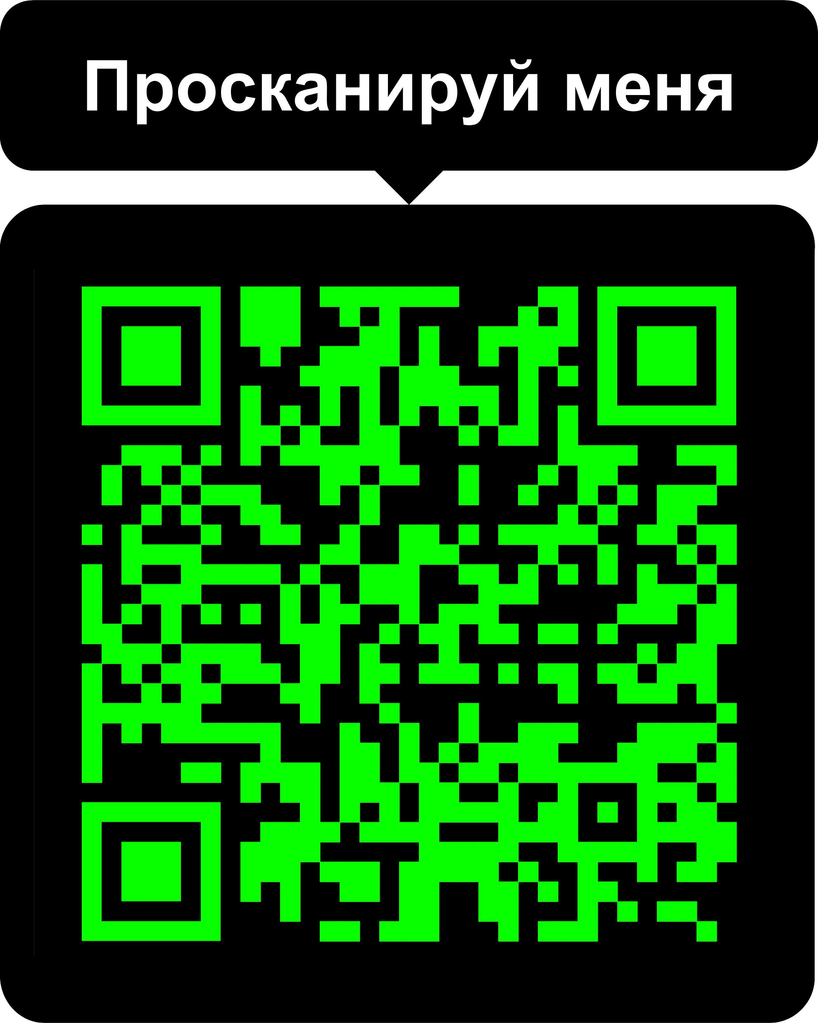

Разработка 0.2
Поиграть в демо версию игры можно уже сейчас!

Slide 5
Заключение/Возможности для доработки
Сюжет
Больше уровней
Добавление мини-сюжета всегда подходило инди играм в ретро стиле. Например, компьютерная игра зараженная вирусом, который нам нужно нейтрализовать
Добавление подуровней до боя с Боссом. Например, уровень полностью состоящий из стенок, где внутри будет невидимый проход или лабиринт.

